Slide 1
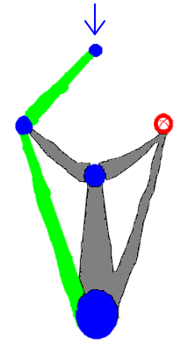
Proyecto Datos 2022-1 el waze teniendo en cuenta el acoso y peligrosidad de medellin Al otro lado
Daniel Arango

Slide 2
Acoplando las diapositivas de mauricio...

Slide 3
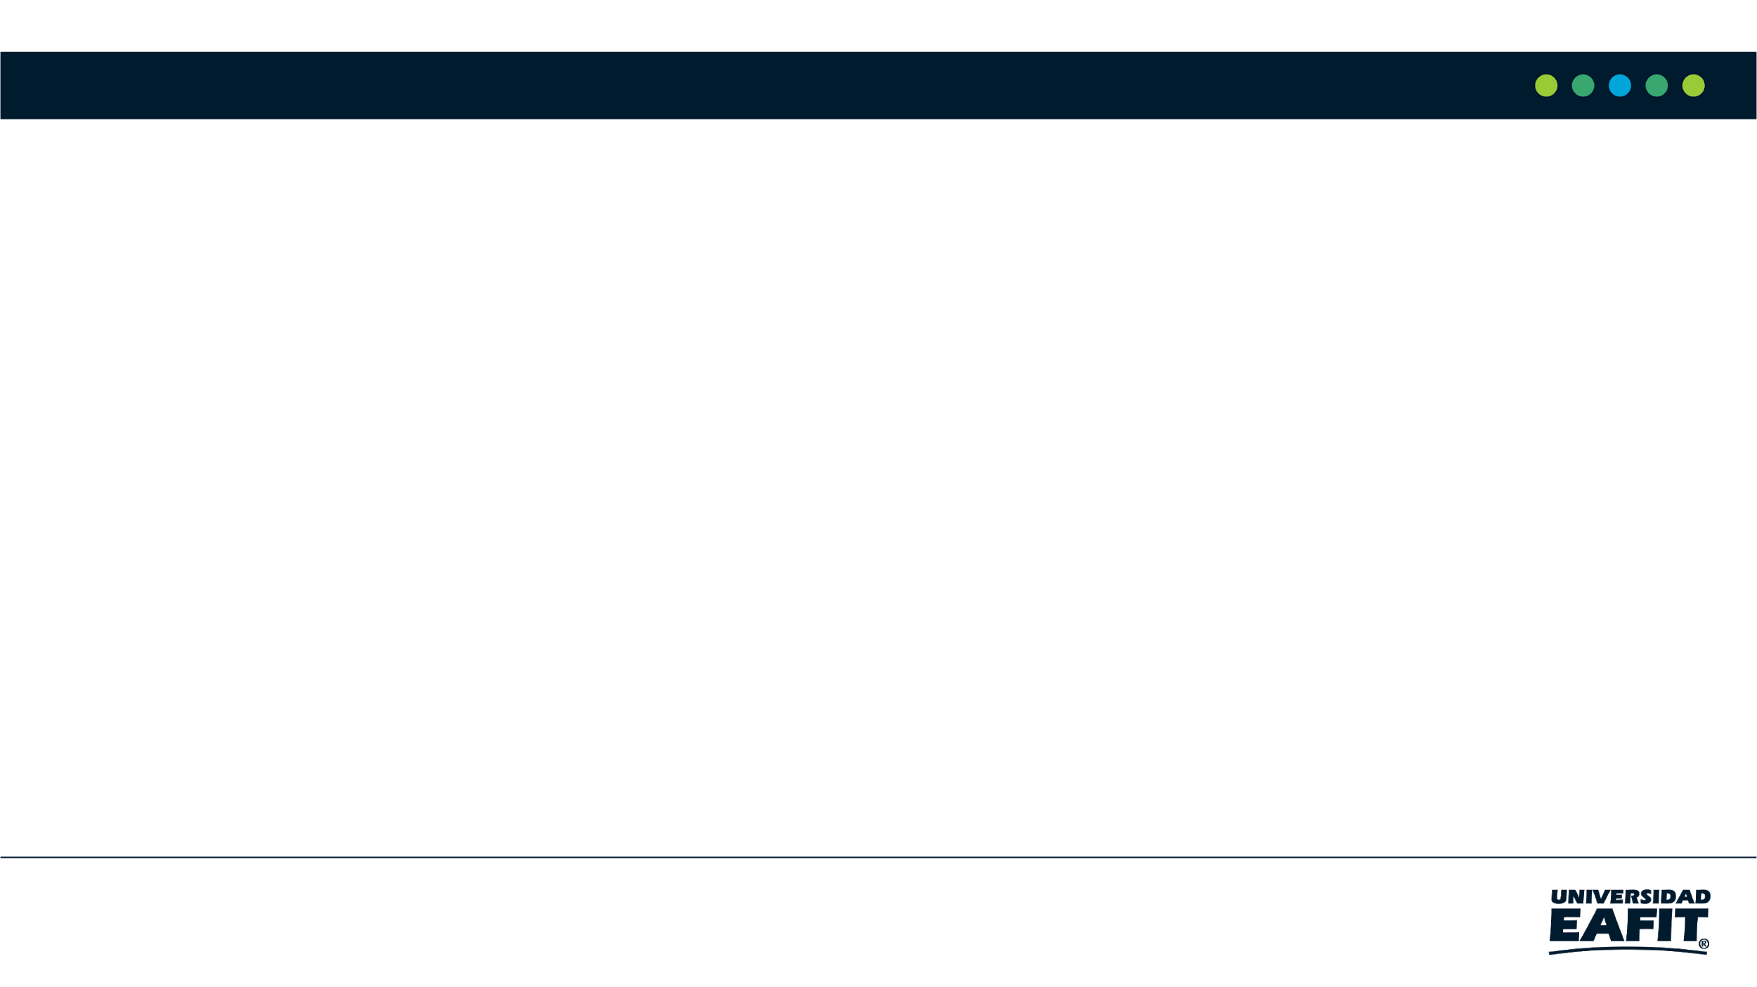
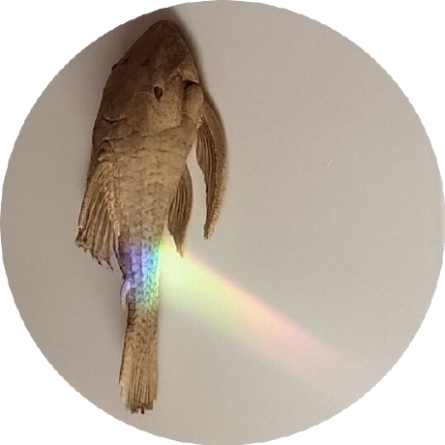



Presentación del equipo
Error 404 Imagen and human
not found
Si es posible, incluya primero a la estudiante
Daniel Arango
Todo , menos el informe
Thomas Rivera
El informe antes de cancelar
Andrea Serna
Revisión de la literatura
Mauricio Toro
Preparación de los datos
https://github.com/jero98772/AlOtroLado

Slide 4
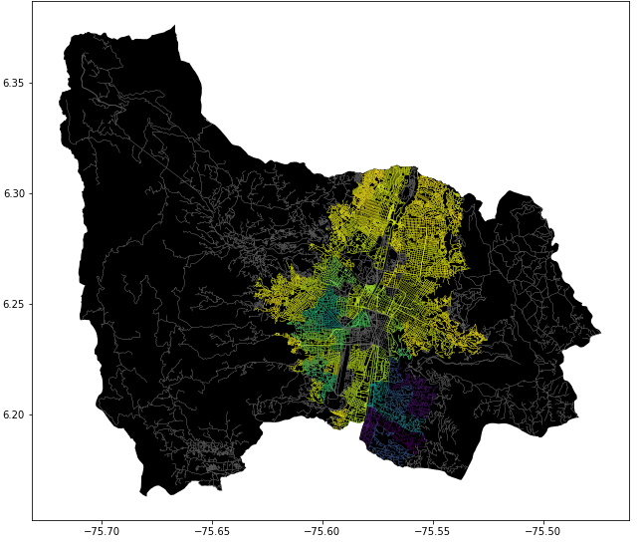
Planteamiento del problema
Algoritmo del camino más corto restringido
Calles
de Medellín, Origen y Destino
El más camino más corto
restringido

Slide 5
Primer algoritmo
Dijkstra
Calles
de Medellín, Origen y Destino
El camino más corto sin superar un riesgo medio ponderado de acoso

Slide 6
Segundo algoritmo
Dijkstra
Calles
de Medellín, Origen y Destino
Ruta con el menor riesgo promedio ponderado de acoso sin superar una distancia

Slide 7
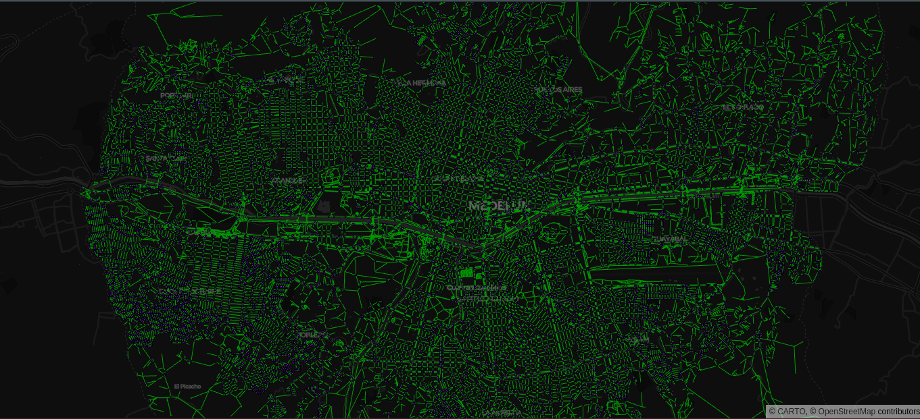

Explicación del algoritmo
Dijikstra
Medellin se convirtio en un grafo, los nodos como como intercecciones y las calles como vertices,

Slide 8

Complejidad del algoritmo
 | Complejidad temporal | Complejidad de la memoria
dijikstra | O(V*V) | O(E)
Complejidad en tiempo y memoria del nombre del algoritmo. V son los vertices E son los nodos

Slide 9
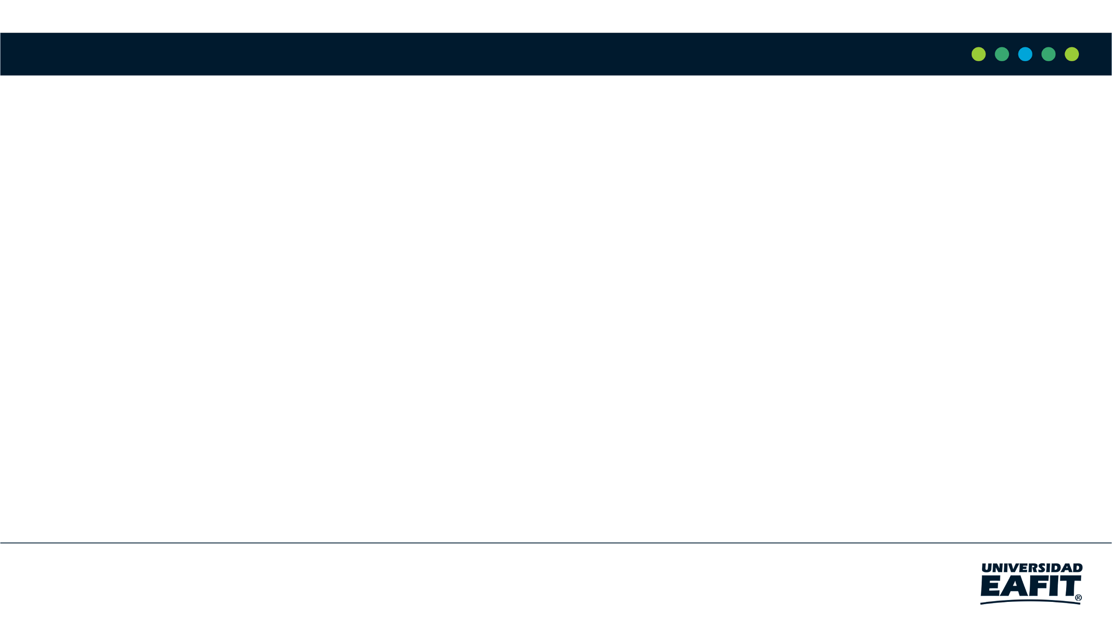
Direcciones de trabajo futuras
Bases de datos
Proyecto 1
Ing. Software
Proyecto 2
Aprender bases de datos relacionadas
Usar los conocimientos de grafos para desarollar un proyecto que quiero hacer [Top secret]
Para mejorar mi pagina web con pydeck
https://jero98772.pythonanywhere.com/
Implementar iot para una base de datos relacionada para el proyecto [top secret]
El tamaño de la letra debe ser de al menos 22 puntos
Puede añadir, eliminar o cambiar algunas direcciones de trabajo futuras

Slide 10
Casos de prueba

Slide 11


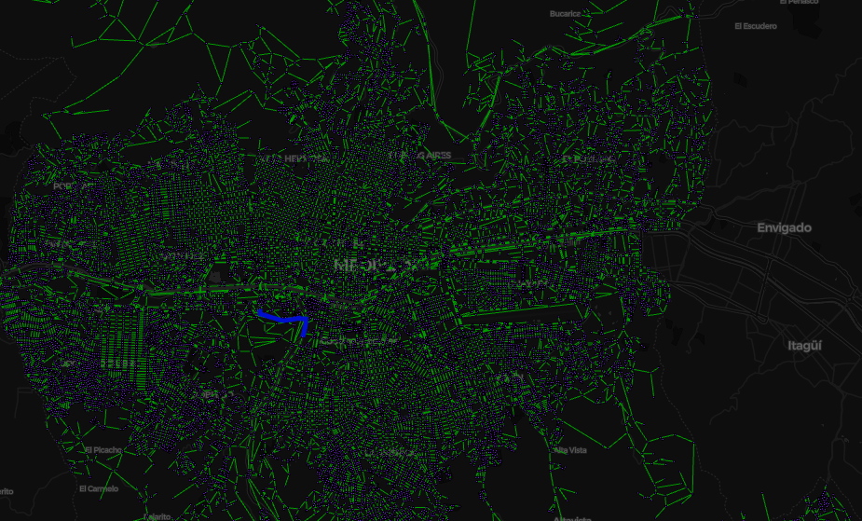

Slide 12

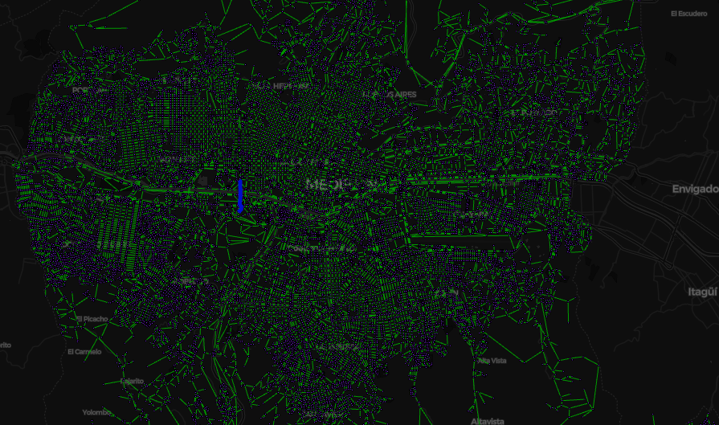

Slide 13


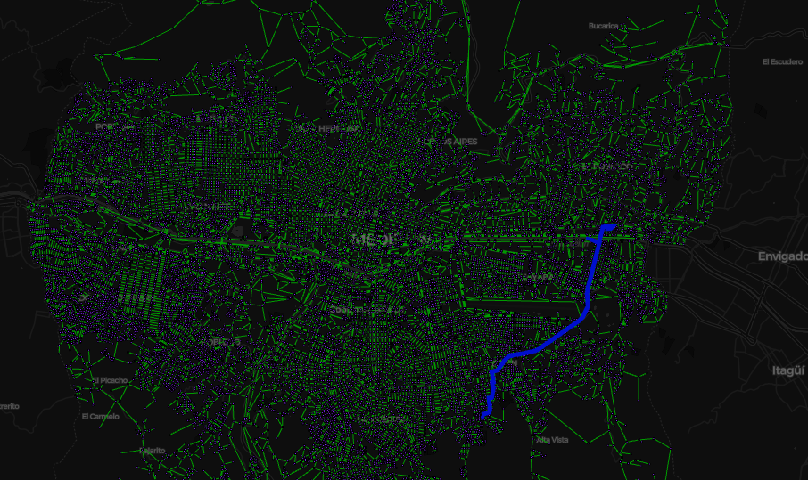

Slide 14
Explicacion del proyecto para la clase

Slide 15
Instalar packetes de python con pip
Pandas
NetworkX
Pydeck
Flask

Slide 16
Leer datos con pandas en csv, primera entrega
import pandas as pd
FILE="calles_de_medellin_con_acoso.csv"
data=pd.read_csv(FILE, on_bad_lines='skip',sep=";")

Slide 17
Leer datos con pandas en json, primera entrega
import pandas as pd
FILE="calles_de_medellin_con_acoso.json"
data=pd.read_json(FILE)

Slide 18
Leer los datos desde la nuve
import pandas as pd
URL="https://raw.githubusercontent.com/mauriciotoro/ST0245-Eafit/master/proyecto/Datasets/calles_de_medellin_con_acoso.csv"
data=pd.read_csv(URL, on_bad_lines='skip',sep=";")

Slide 19
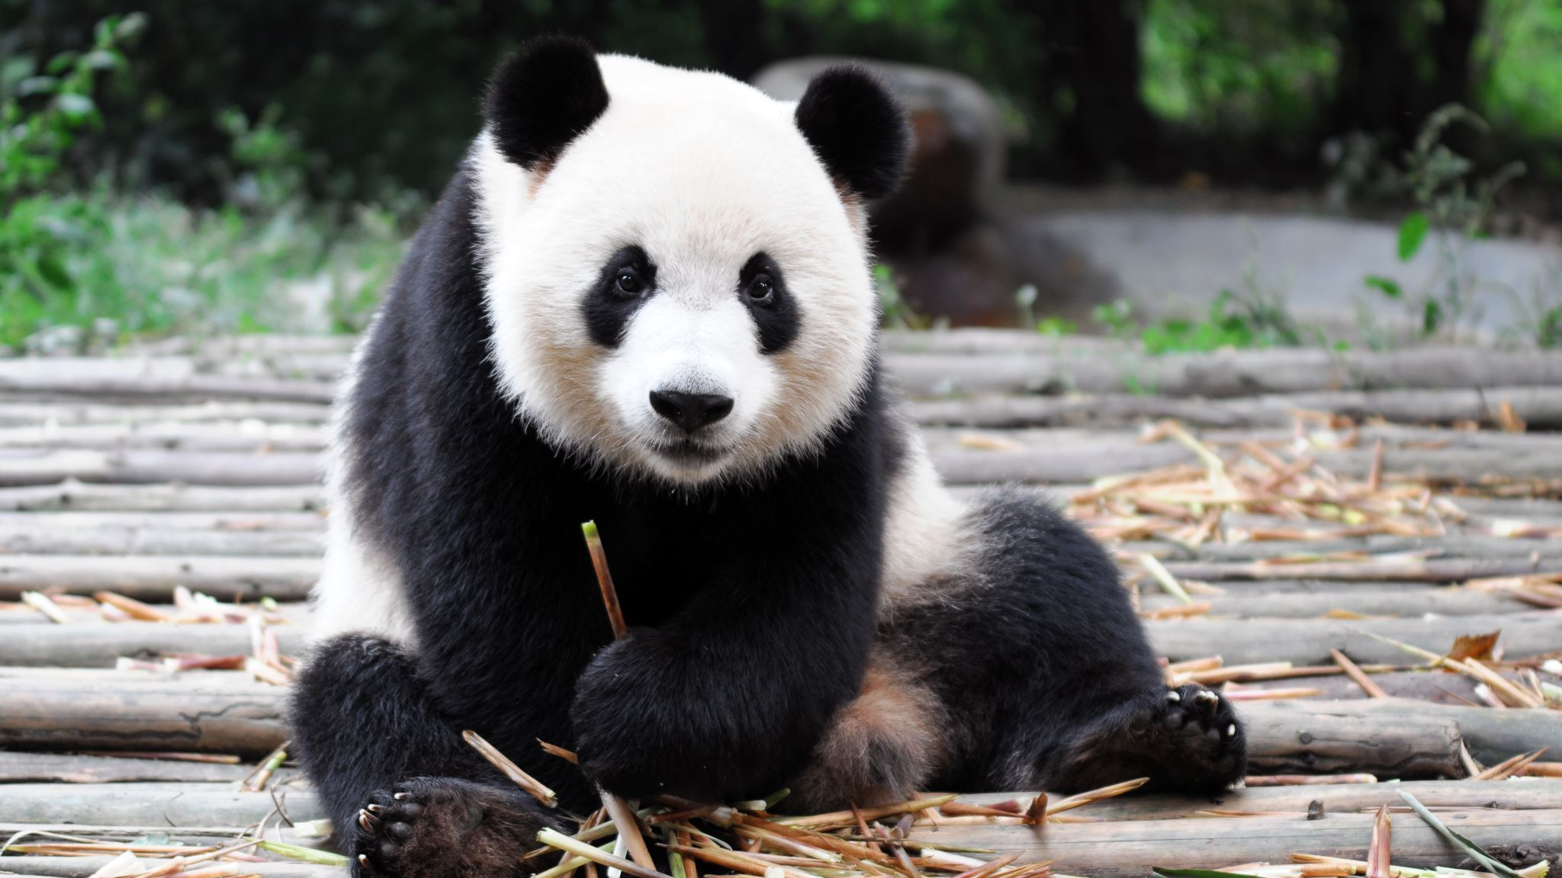
No me gustan los pandas

Slide 20
Pandas puede ...
Ser muy lento
Causar errores
Llenarme la memoria
Haceme perder el tiempo

Slide 21
Alternativa a pandas para leer el archivo
def readtxt(name):
"""
readtxt(name) , return txt content as array ,element by line
"""
content = []
with open(name, 'r') as file:
for i in file.readlines():
content.append(str(i).replace("\n",""))
return content

Slide 22
Alternativas mas mejores a la anterior para leer el archivo
def readRealtime(name:str,sep=";":str):
"""
readRealtime(name:str,sep=";":str)) , is a genteretor return row of csv at iteration
"""
with open(name, 'r') as file:
for i in file.readlines():
yield i.split(sep)

Slide 23
¿error de los datos Nan o infinito, no hay nombre?
Use los datos que mande al teams

Slide 24
Ya leimos los datos ahora que?

Slide 25
Entender medellin como un grafo

Slide 26
Crear un grafo como lista de adyacencia
class node():
def __init__(self,value, weight):
self.value=value
self.weight=weight
self.next=None
class graph:
def __init__(self):
self.graph={}
def add_edge(self,source,dest, weight):
vert=node(dest, weight)
if source in self.graph:
vert.next=self.graph[source]
self.graph[source]=self.graph[source].append(vert)
else:
self.graph[source]=[vert]
vertice.next=self.graph[source]
self.graph[source]= vertice

Slide 27
Mauricio dijo NetworkX
import networkx as nx
Grafo = nx.Graph()
Grafo.add_edge(<origen>,<destino>,<valor ponderado>)
Grafo.add_node(<origen>)

Slide 28
Alternativas mas mejores a la anterior para leer el archivo parte 2
def main():
Grafo = nx.Graph()
#...weigths,edges,node
ii=0
for i in readRealtime("data_csv.csv",sep=";"):
if ii==0:
pass
else:
edge=eval(i[-2])#.split("],[")
Grafo.add_edge(str(edge[0]),str(edge[1]),weight=i[-3])
Grafo.add_node(str(i[-1][:-2]))
ii+=1
print(nx.to_dict_of_dicts(Grafo))

Slide 29
Aplicar el agoritmo
# estructura metodo(graph,<origen>, <destino>, weight='weight')
nodes=nx.dijkstra_path(<graph>,<origen>, <destino>,, weight='weight')
nodes=nx.bellman_ford(<graph>,<origen>, <destino>, weight='weight')
nodes=nx.astar_path(<graph>,<origen>, <destino>, weight='weight')

Slide 30
Aplicar el agoritmo
nodes=nx.shortest_path(<graph>,<origen>, <destino>, weight='weight', method="dijkstra")
nodes=nx.shortest_path(<graph>,<origen>, <destino>, weight='weight', method='bellman-ford')
nodes=nx.shortest_path(<graph>,<origen>, <destino>, weight='weight', method="astar_path")

Slide 31
Muchos problemas al instalar geopandas
"no instale geopandas eso da muchos problemas"
alejandra arango cientifica de datos de eafit con expereincia en datos geograficos

Slide 32
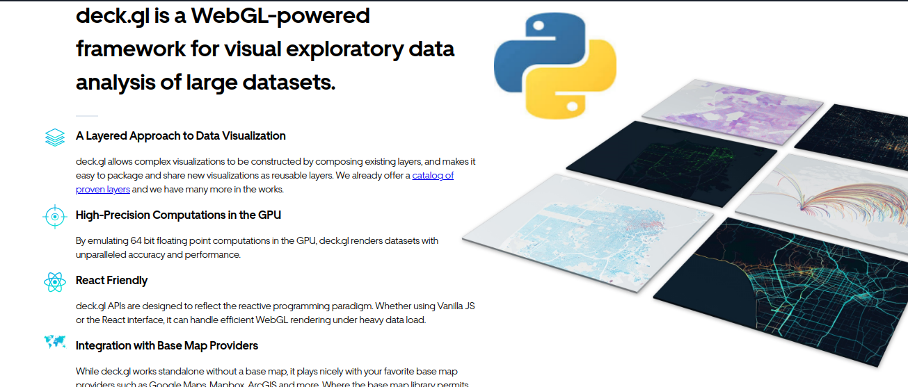
pydeck

Slide 33
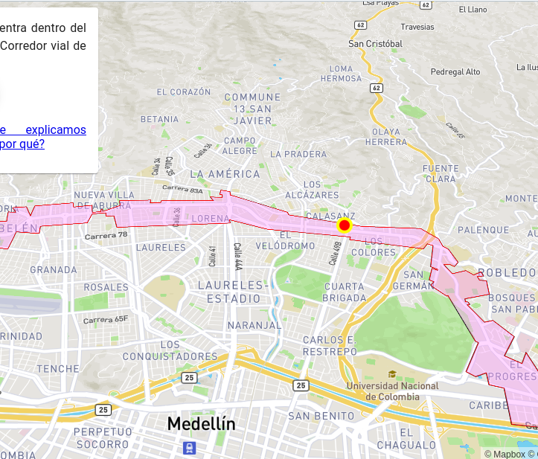
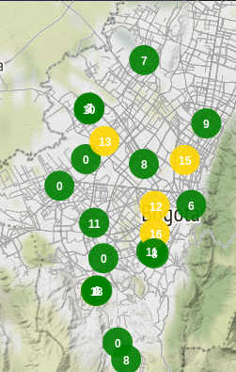
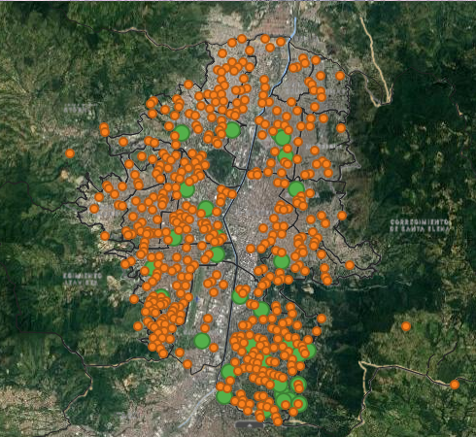
Deck
"deck es la librería de uber que esta optimisada para mapas con mas datos usando la Gpu y web gl, esto no sigifica que sea la mejor, eso depende usted para que quiere hacer un mapa y de los datos que va usar" brolin creador de daquina.io, vecino de la 80,mapa covid medellin. Instructor del curso de datos georeferenciados

Slide 34
Mapa
import pydeck as pdk
NOMBRE='mapa_inutil_y_vende_humo2.html'
view = pdk.ViewState(latitude=6.256405968932449, longitude= -75.59835591123756, pitch=50, zoom=9)
r = pdk.Deck(layers=[<CAPAS...>], initial_view_state=view)
r.to_html(NOMBRE)

Slide 35
Mapa vacio sin datos
emptyMap = pdk.Layer(
type="PathLayer",
data="",
pickable=True,
get_color=(0,155,0),
width_scale=1,
width_min_pixels=1,
get_path="edges",
get_width=1,
)

Slide 36
Mapa con las calles , osea vertices
pathMap = pdk.Layer(
type="PathLayer",
data=data,
pickable=True,
get_color=(0,155,0),
width_scale=1,
width_min_pixels=1,
get_path="edges",
get_width=2,
)

Slide 37
Capa para puntos como nodos de color 8924FA
layer2 = pdk.Layer(
"ScatterplotLayer",
data=data,
pickable=True,
opacity=0.8,
stroked=True,
filled=True,
radius_scale=6,
radius_min_pixels=1,
radius_max_pixels=100,
line_width_min_pixels=1,
get_position="node",
get_radius=1,
get_fill_color=[137, 36, 250],
get_line_color=[0, 0, 0],
)

Slide 38
Crear ruta
def newPath(data,tag="path",color=(0,15,205)):
newPath = pdk.Layer(
type="PathLayer",
data=data,
pickable=False,
get_color=color,
width_scale=5,
width_min_pixels=5,
get_path=tag,
get_width=5,
)
return newPath
1 def getData(nodes):
2 pathdf=pd.DataFrame([{"name":"path","path":[eval(i) for i in nodes]}])
3 return pathdf

Slide 39
Jupiter y pydeck
Dice que use pydeck.bindings.deck.Deck.show() y no pydeck.bindings.deck.Deck.to_html()
https://deckgl.readthedocs.io/en/latest/jupyter.html

Slide 40
Automatisar el proceso para abrir el mapa
from subprocess import run
run("firefox medellingraph.html",shell=True)

Slide 41
observaciones
Problema por algortimo por ser rapido
No conocia pyscript y la pagina depende total del servidor
Geocoding
Setup.py es buena opcion
Se usa la misma presentacion que se uso para dar la clase

Slide 42
¡GRACIAS!
* Federico Lopez, alguien que a sido como mi papa y un gran maestro en la vida y la programacion.
* Brolin otro gran maestro en programacion y el satuple[::-1] de mapas y datos geograficos
* Alejandra Arango.
Una amiga muy tesa en programacion que medio buenas recomendaciones con el proyecto

Slide 43
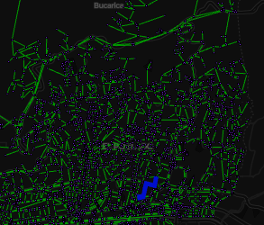
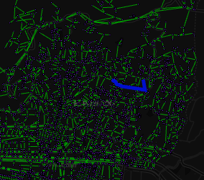
Casos dedicados
Santiago hincapie potes, un amigo muy teso que me puso en contacto con el profe.
Vecionos de concord:
Fallon, un amigo muy teso y aprendi un poco de su estilo de programacion con su proyecto de mayas triangulares y me sirvio para este proyecto
Sabina, una amiga que me dio una idea para experimentar el programa y le pedi opiones con el logo, por que es diseñadora.

